Slide 1
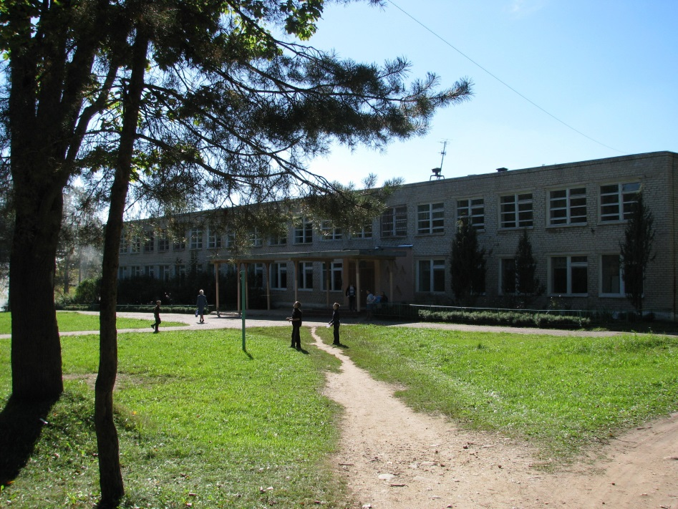
«Сетевое взаимодействие как один из путей развития сельской школы»
МБОУ Усвятская СОШ Дорогобужского района

Slide 2
Контингент школьников (в %)

Slide 3
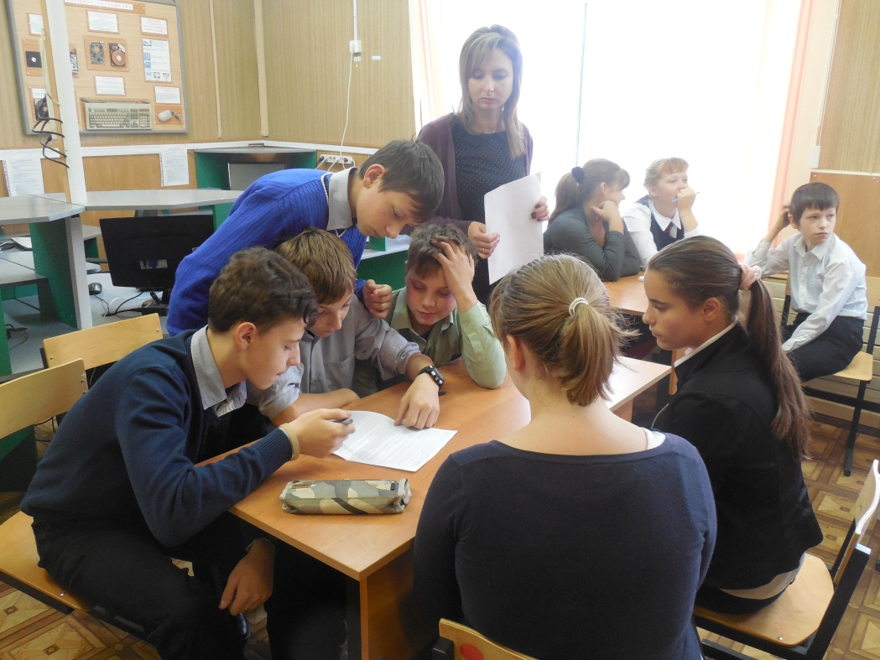
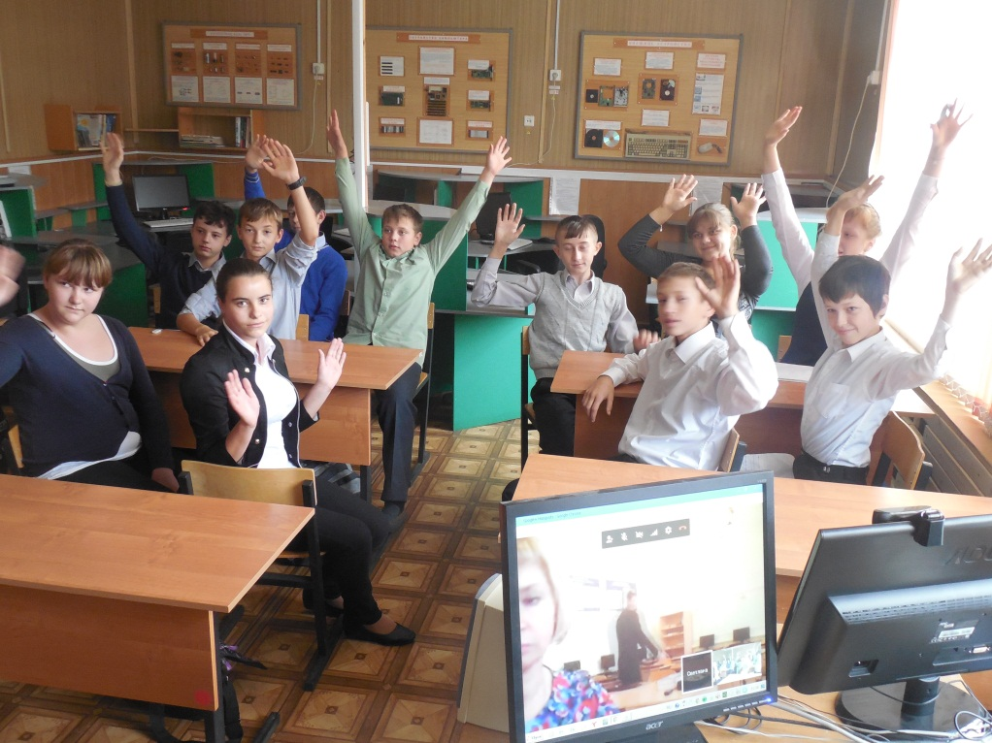
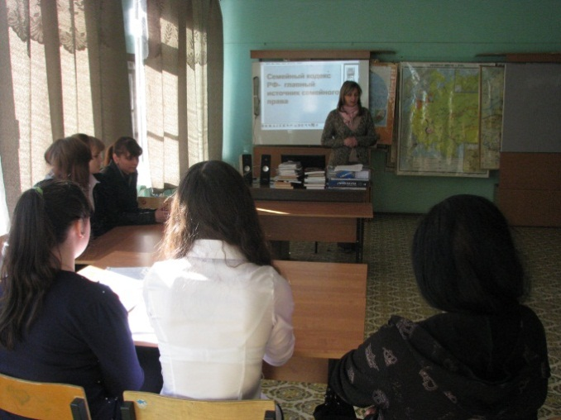
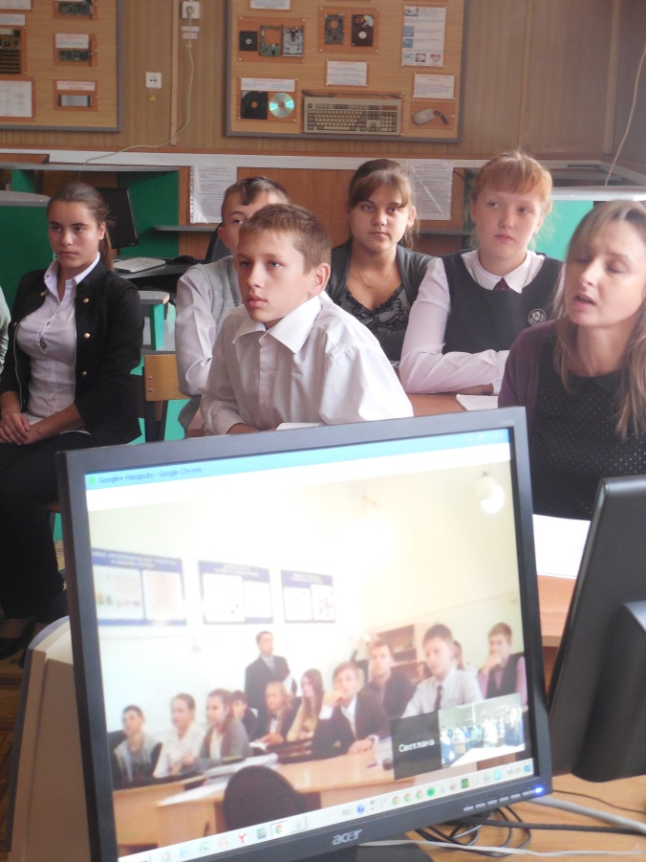
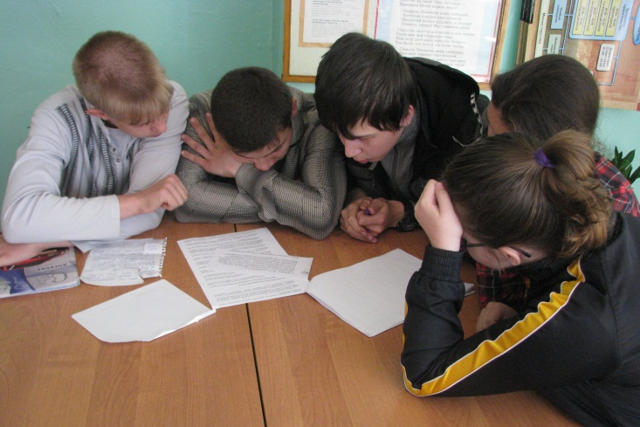
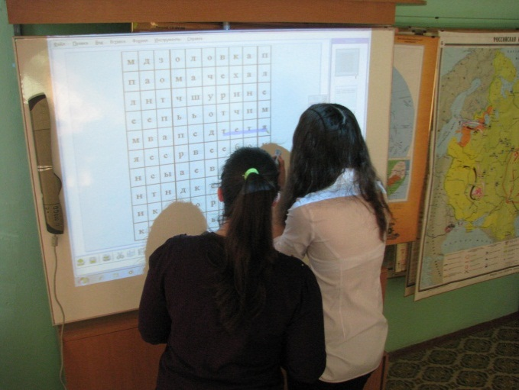
«Школа правовых знаний как средство формирования социально-правовой компетенции личности»

Slide 4
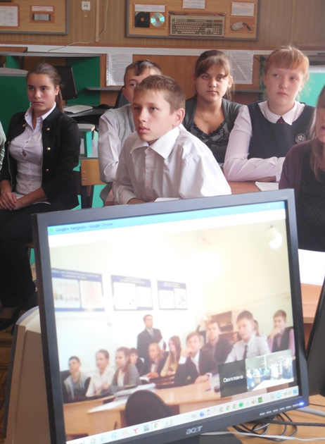
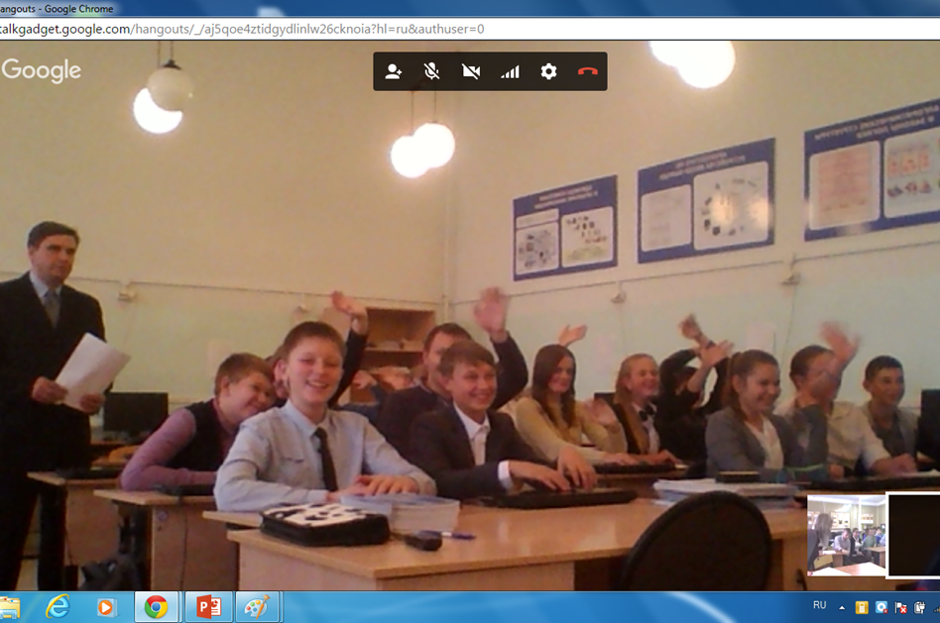
межшкольная видеоконференция «Правовая культура – естественная норма цивилизованного человека»

Slide 5
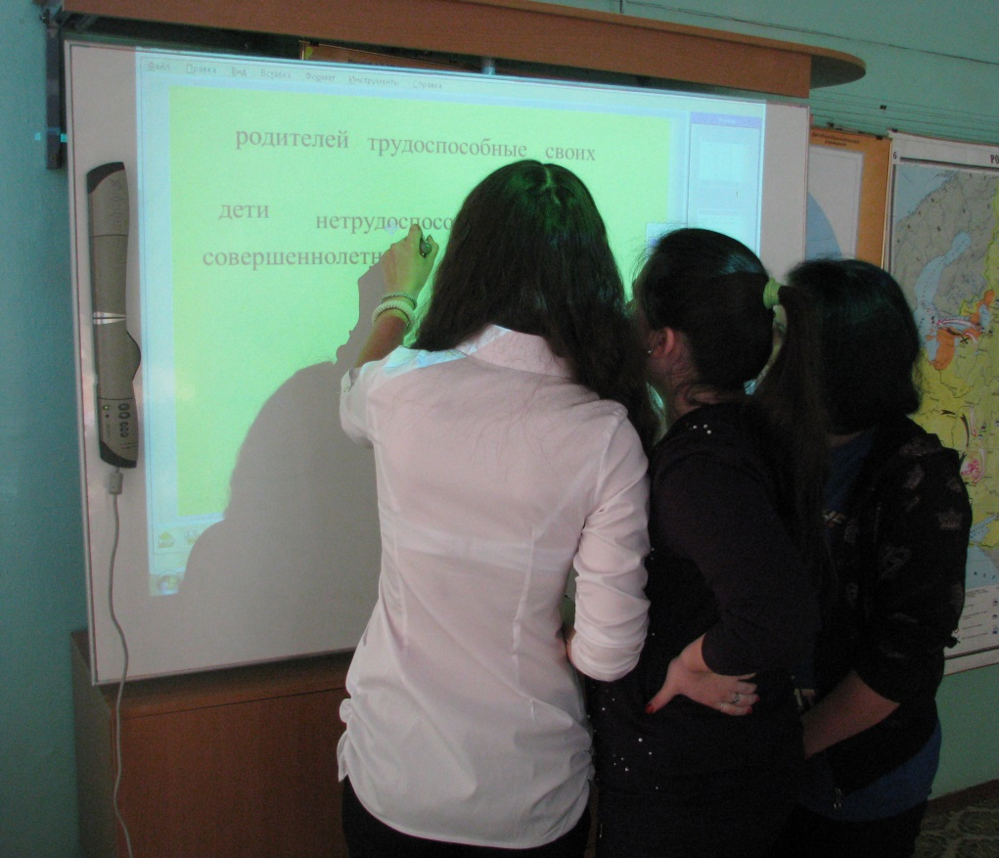
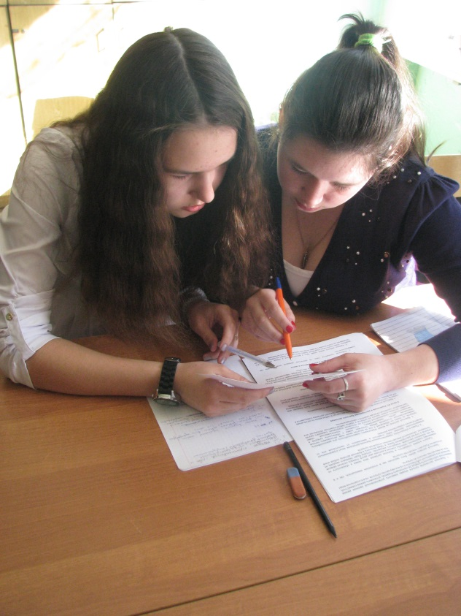
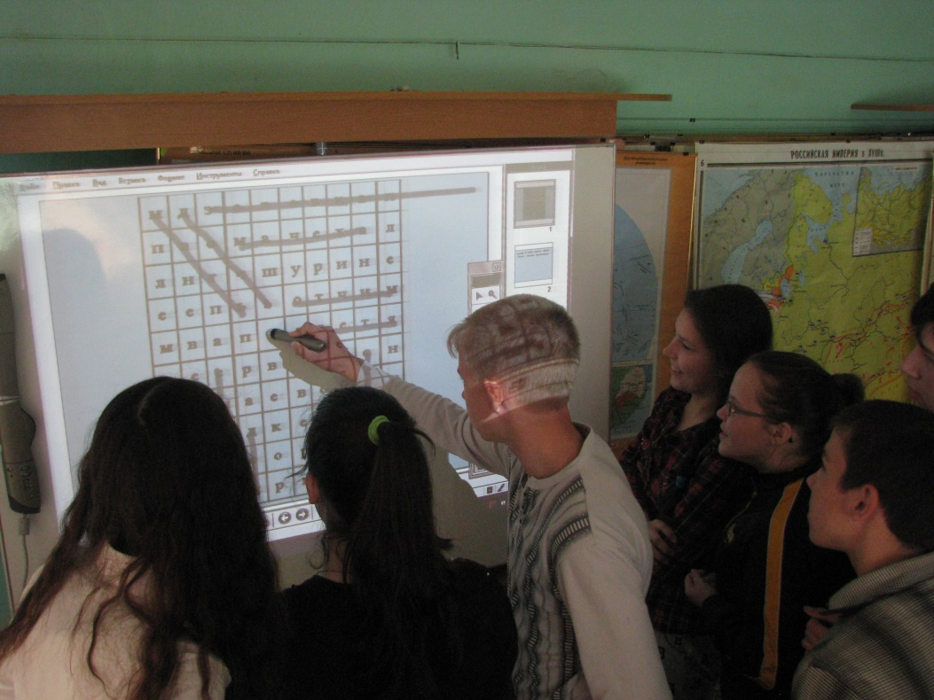
интерактивная правовая игра «Знаешь ли ты семейное право?»

Slide 6
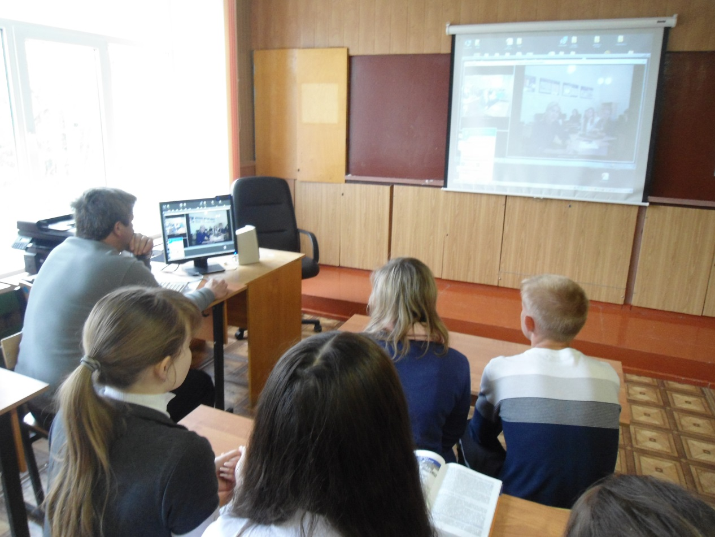
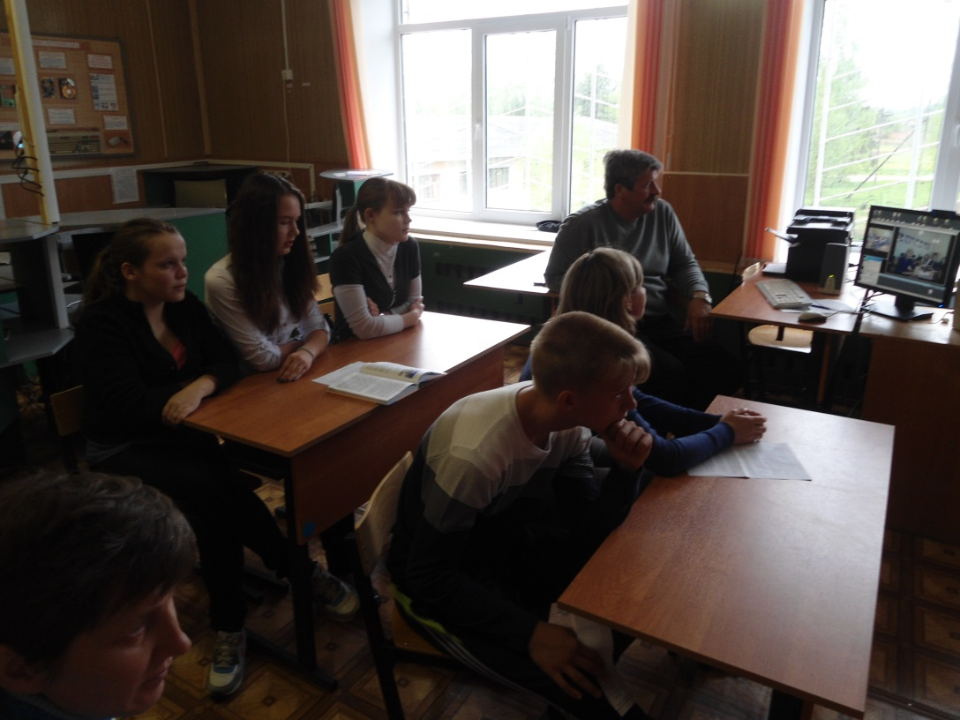
видеомост по проблемам организации волонтёрской деятельности школьников

Slide 7
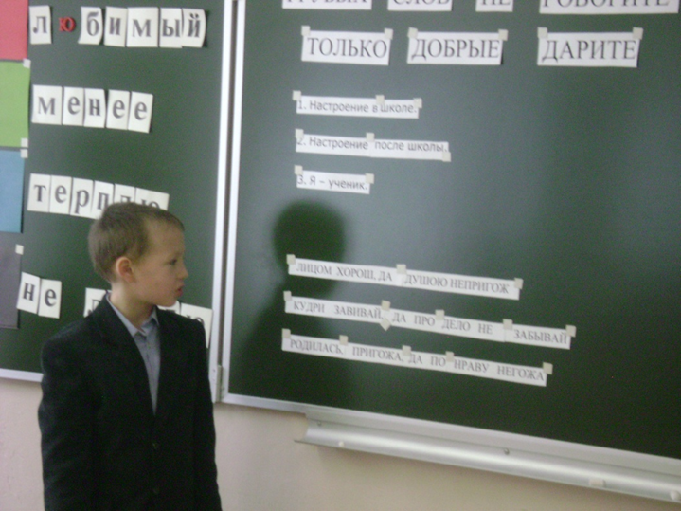
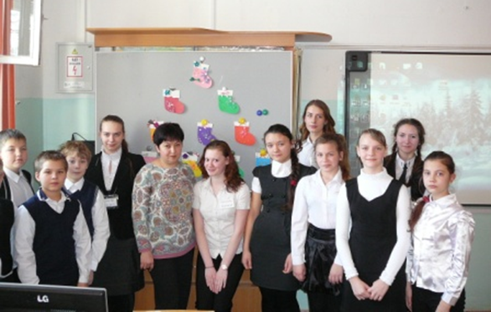
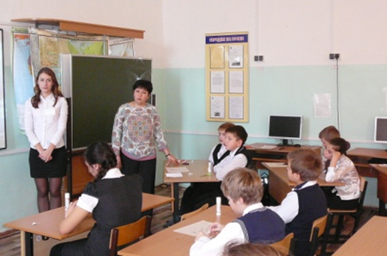
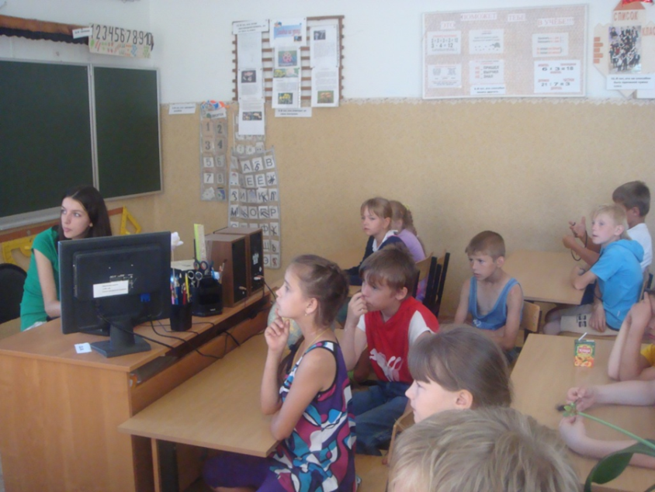
интерактивная игра «Семья и род», видеомост «Зачем творить добро?»

Slide 8
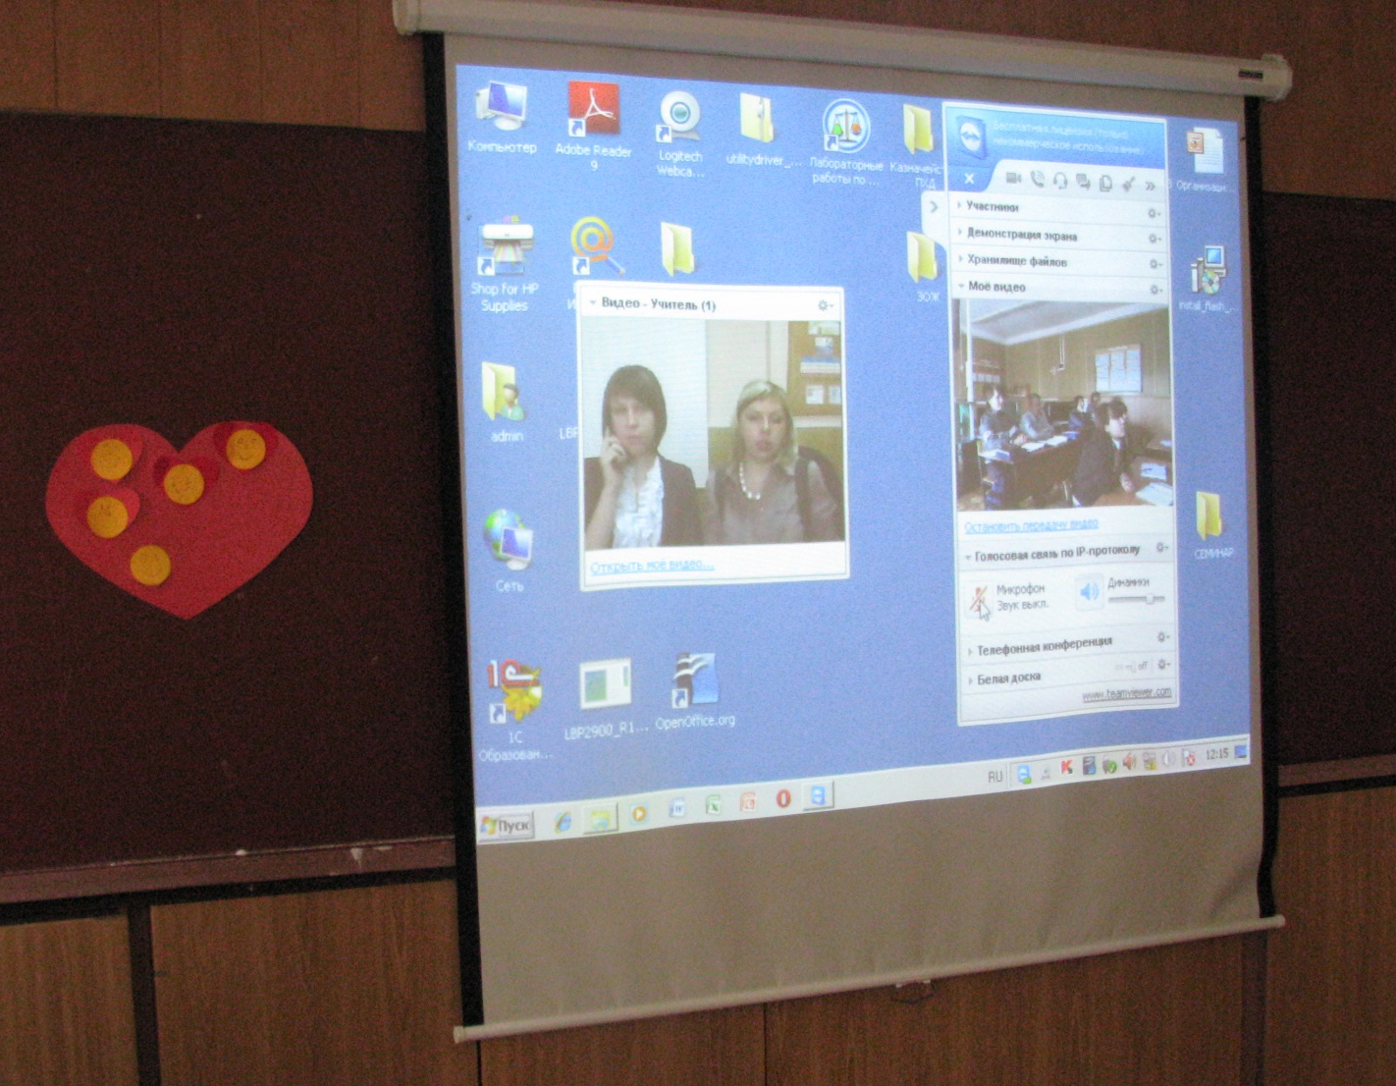
Видеомост «Психологическая эмоциональная уравновешенность – составляющая здорового образа жизни»

Slide 9
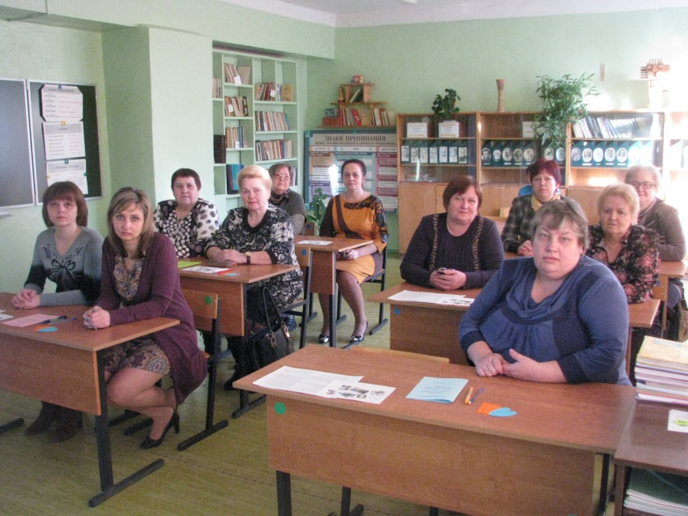
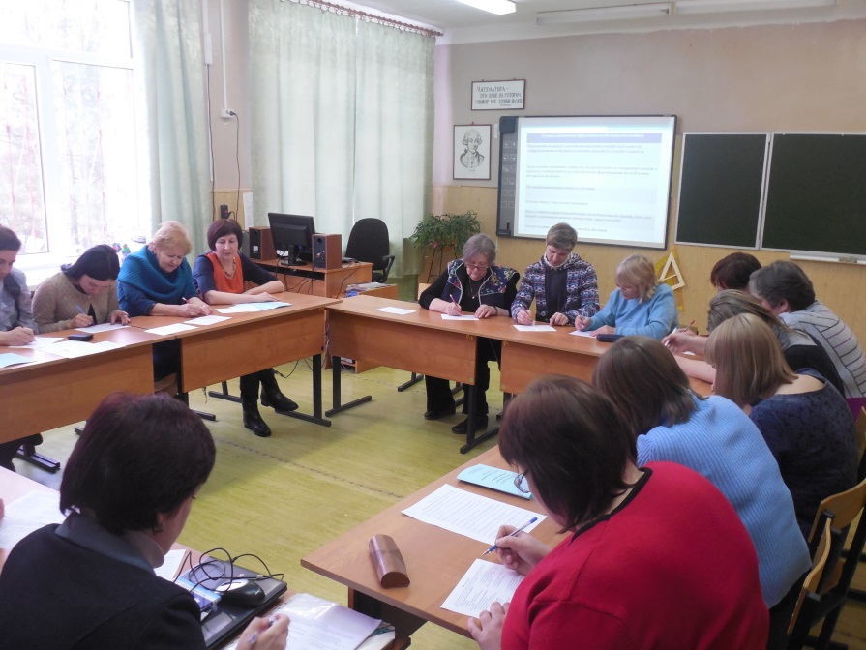
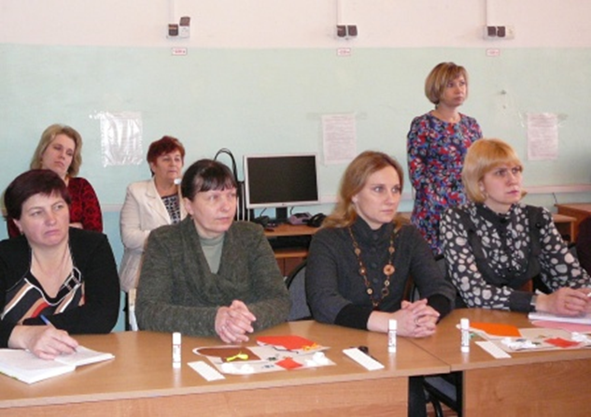
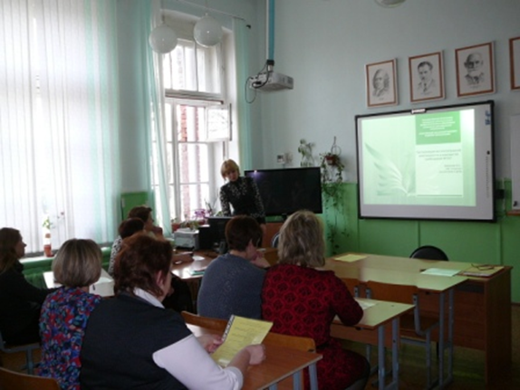
видеомосты «Предметное проектирование как особая форма учебной работы», «Функциональные возможности интерактивной доски как нового средства обучения», видеоконференция «Системно-деятельностный подход: приемы и методы реализации»

Slide 10
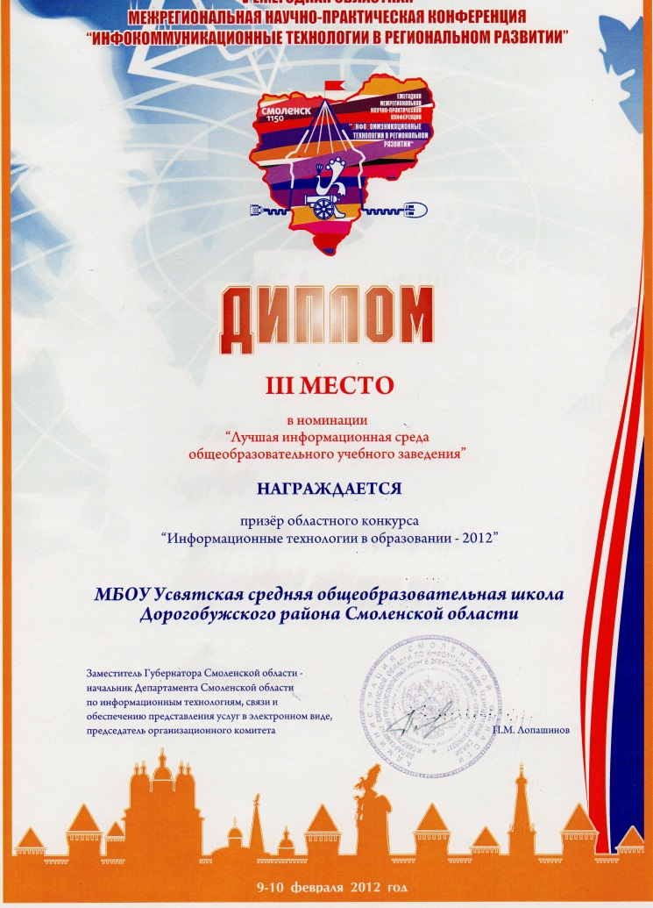
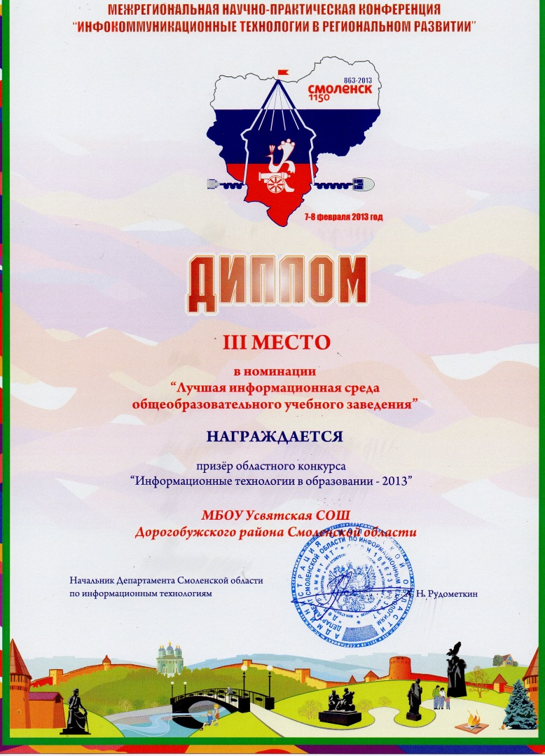
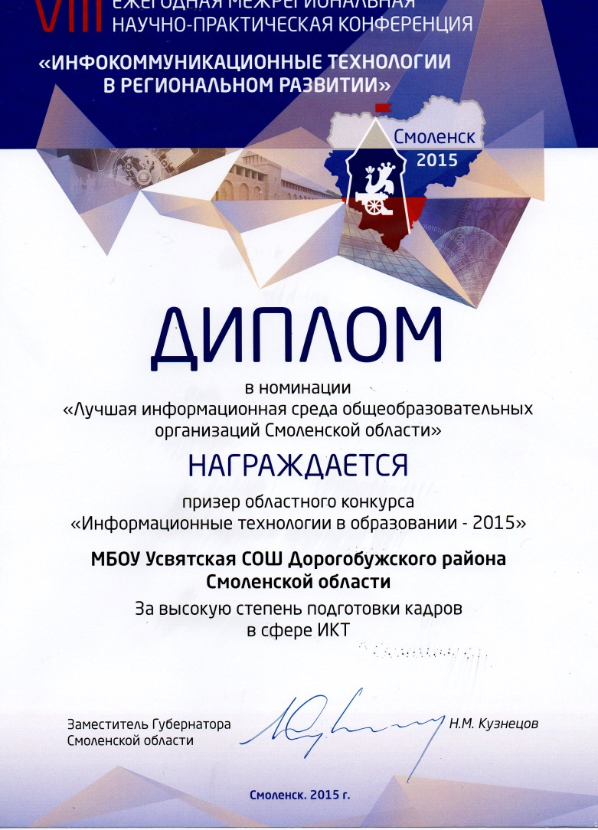
2015 год
2012 год
2013 год

Slide 11
Спасибо за внимание!

